Slide 1
高频腔及非线性准直段Lattice设计介绍
廖文豪 2026.4.1

Slide 2
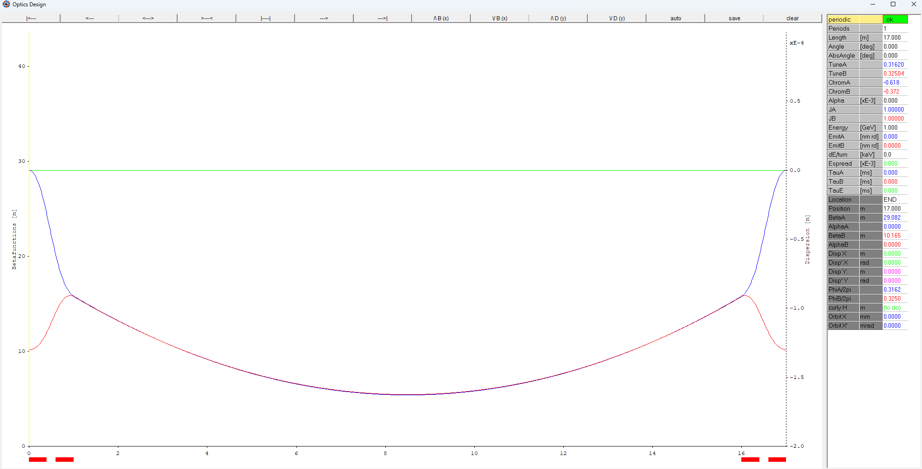

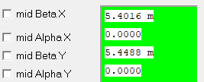
高频腔段lattice参数
漂移节入口
对称点
15m drift

Slide 3
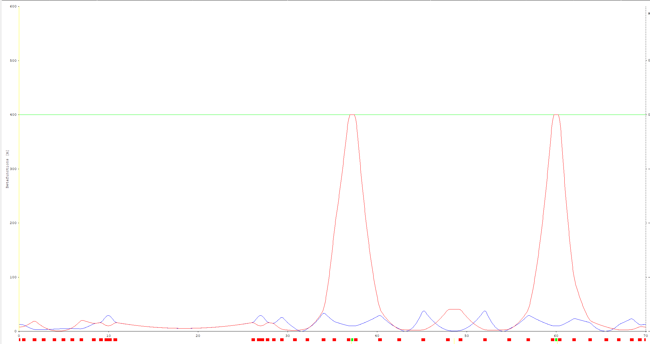
高频腔与非线性准直全段（70m）

